Slide 1
RadNet
un network INFN delle facilities per validare la resistenza al danno da radiazione di dispositivi e sistemi elettronici

Slide 2
perché?
la tolleranza al danno da radiazione di componenti elettronici, un problema maggiore in molte applicazioni (fisica agli acceleratori, reattori, spazio …) sta diventando un criterio sempre più richiesto anche per l’elettronica commerciale di uso quotidiano
c’è una generale carenza di centri dove eseguire la validazione
gli acceleratori in Italia vedono la costante presenza dell’INFN

Slide 5
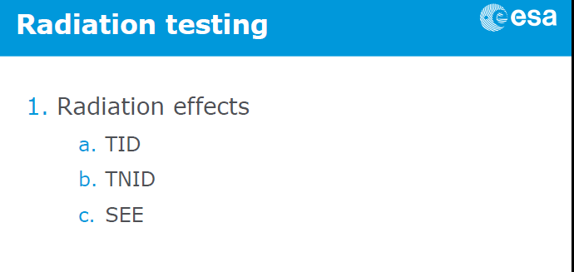

Slide 8
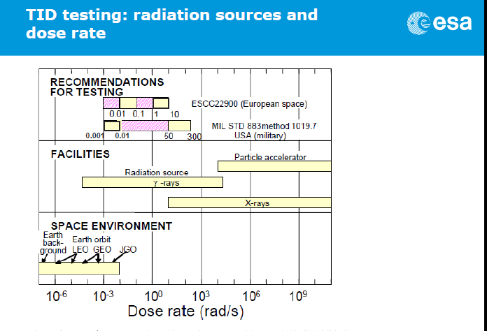

Slide 13
non solo nello spazio …
… ma anche nella fisica INFN

Slide 14
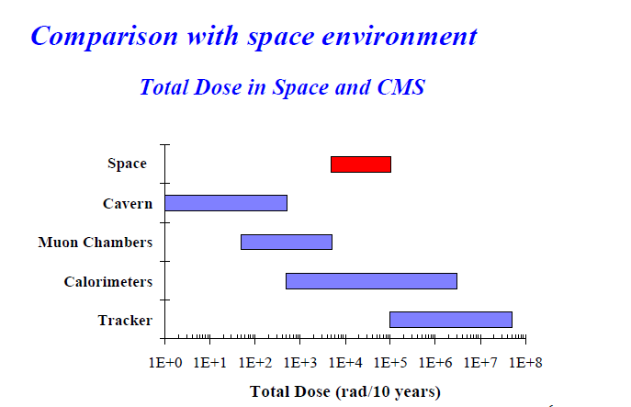

Slide 15
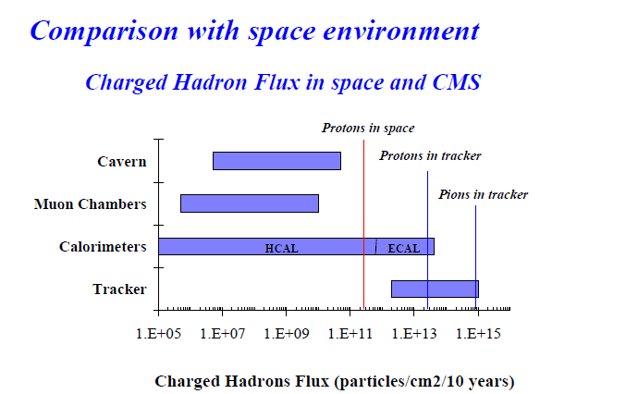

Slide 16
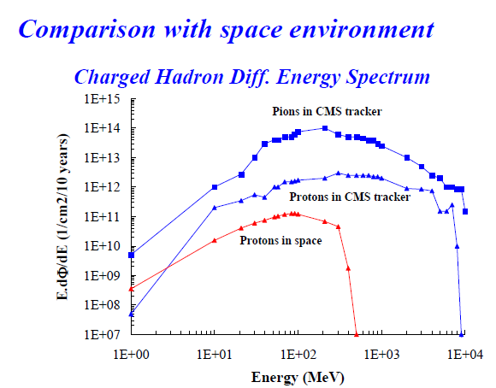

Slide 17
di gran lunga più importante
elettronica commerciale, anche di largo consumo

Slide 25
cosa c’è in Italia?
non ci sono particolari problemi per studi TID (sorgenti di Co, macchine RX, ELETTRA, BTF …)
TNID ai LNL, LNS, LENA, CNAO, Trento
SEE ai LNL, LNS, Napoli, LABEC, LENA, CNAO, Trento

Slide 26
LNL
Tandem: protoni < 28 MeV, ioni (vedi tabella), anche Tandem+ALPI
CN: protoni < 7 MeV, neutroni
AN2000: protoni e α < 2 MeV
impiantatore ionico: protoni < 100 keV
SPES (in progetto): neutroni e protoni < 70 MeV
Microbeam capability at TANDEM & AN2000

Slide 27
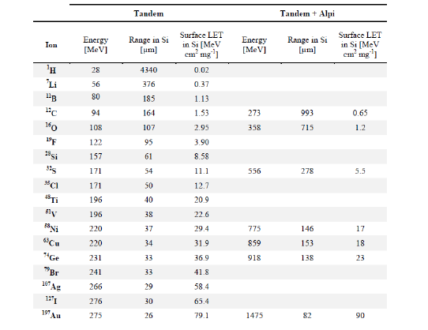
Ion beams at LNL

Slide 29
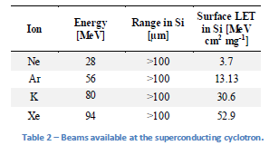
LNS
CS: protoni < 100 MeV, ioni (tabella)
Tandem come LNL

Slide 30
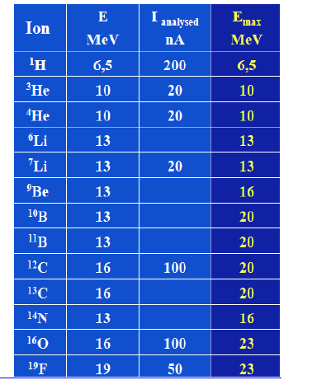
Tandem Napoli
Protoni ed ioni

Slide 31
centri di adroterapia
CNAO: protoni < 250 MeV, C < 480 MeV
Trento: protoni < 230 MeV

Slide 32
accesso ai centri
ogni centro INFN (sia proprio che in convenzione) ha regole autonome per l’accesso
ESA stringe accordi con i singoli laboratori anziché con INFN nel suo complesso
le industrie giungono ai centri tramite reti di contatti e non in base all’offerta dei centri
ASI sta iniziando una politica nel settore

Slide 33
modificare la situazione attuale?
uniformare le regole di accesso ai centri?
centralizzare l’informazione per l’industria?
protocollo di intesa ASI/ESA-INFN?
supporto INFN alle attività di validazione?
creazione di una rete analoga a CHNet?
riunione a LNL il 26/3/2015 ore 14.00

